Slide 1
Волонтёры-медики
2019-2020

Slide 2
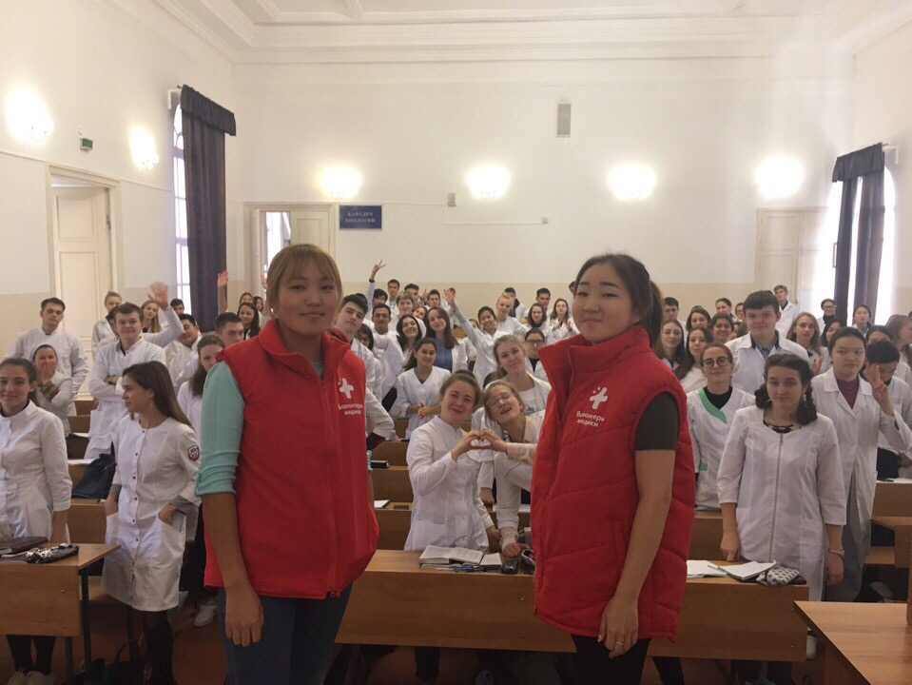
Акция «Оберегая сердца»

Slide 3
ПОГОВОРИМ О ВАЖНОМ в рамках акции #ОберегаяСердца ❤ с преподавателем кафедры Факультетской терапии Филевым Андреем Петровичем.

Slide 4
Акция СТОП ВИЧ/СПИД

Slide 5
Брейн-ринг "Оберегая сердца"

Slide 6
Акция, посвящённая Всемирному дню борьбы с инсультом

Slide 7
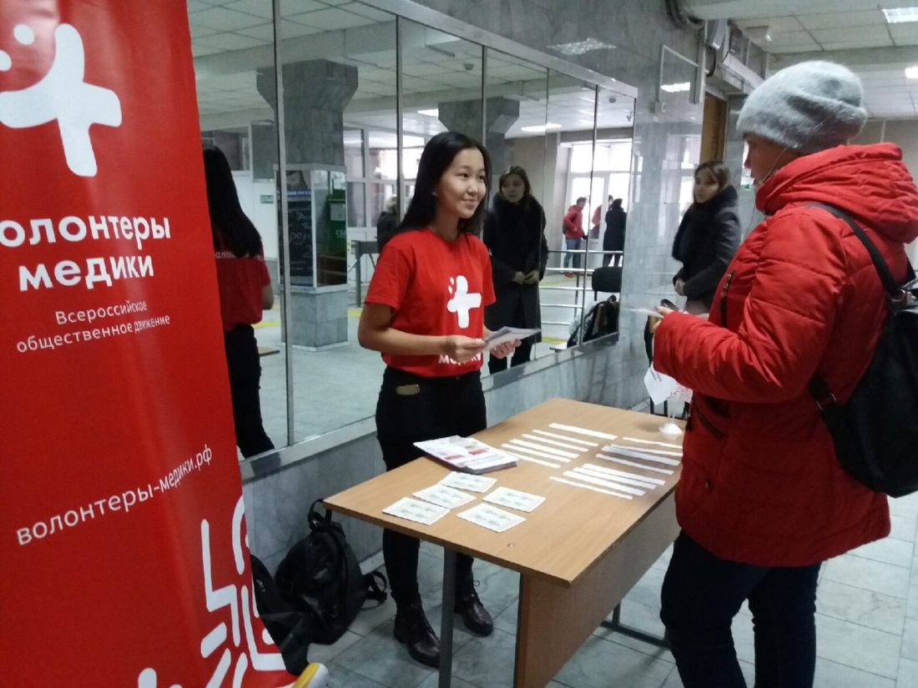
ВСЕМИРНЫЙ ДЕНЬ БОРЬБЫ С ИНСУЛЬТОМ 4 энерготочки в трёх вузах города: 2 в ЗабИЖТ, ЗабГУ и ЧГМА

Slide 8
ДЕТИ НА ЗАЩИТЕ ВЗРОСЛЫХ(уроки первой помощи)

Slide 9
Профориентация школьников

Slide 10
ПОПУЛЯРИЗАЦИЯ КАДРОВОГО ДОНОРСТВА

Slide 11
Акция «Тёплые ладошки»

Slide 12
«Оказание первой помощи и сопровождение мероприятий»

Slide 13
БРЕЙН-РИНГ, посвящённый Всемирному дню борьбы со СПИДом

Slide 14
МЕЖДУНАРОДНЫЙ ДЕНЬ ОТКАЗА ОТ КУРЕНИЯ

Slide 15
«Школа Волонтёров Медиков 1.0»

Slide 16
Всемирный день борьбы со СПИДом

Slide 17
Международный форум добровольцев в Сочи

Slide 18
СЛЁТ ВОЛОНТЁРОВ

Slide 19
В госпитале для ветеранов войн в честь 76-летия со дня полного снятия блокады Ленинграда наши волонтёры посетили ветеранов, чтобы сказать им слова благодарности

Slide 20
УЧИТЕЛЯ ТОЖЕ УЧАТСЯ

Slide 21
Забег «Самопривосхождение»

Slide 22
Акция #ВамЛюбимые

Slide 23
Всемирный день сна

Slide 24
Акция «СООБЩИ, ГДЕ ТОРГУЮТ СМЕРТЬЮ»

Slide 25
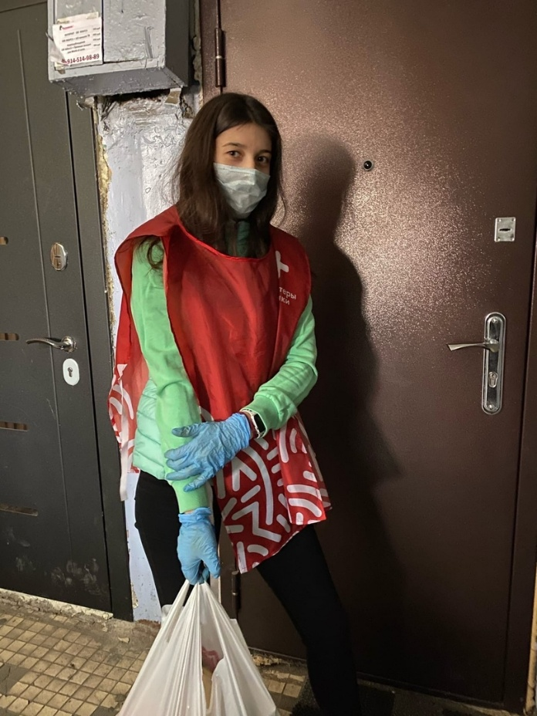
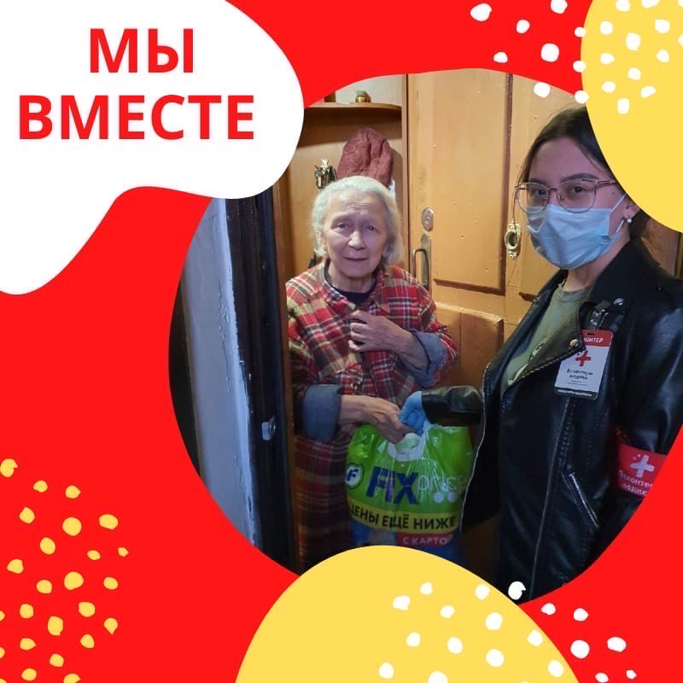
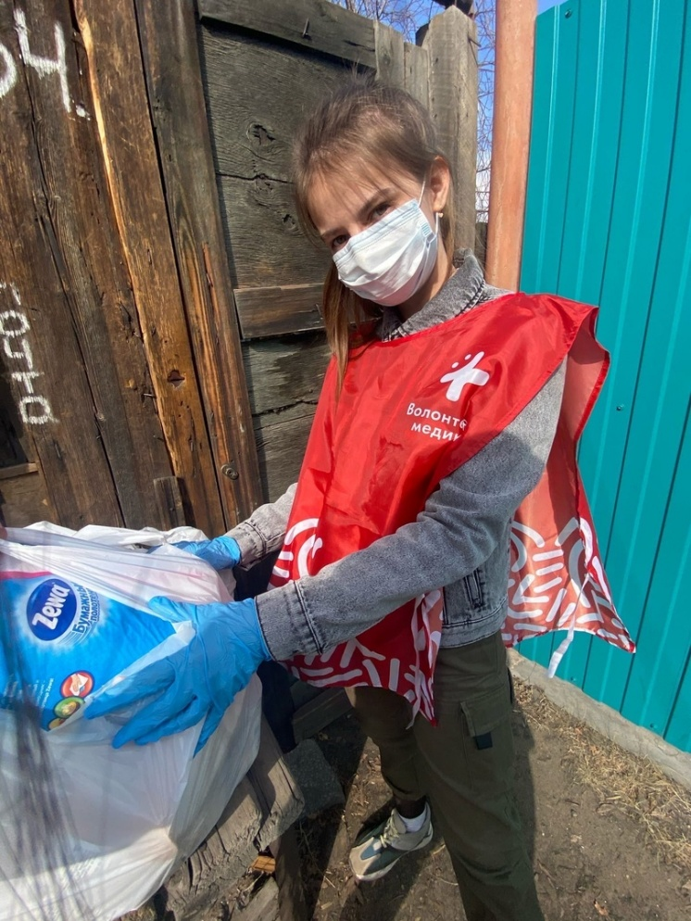
Акция «МыВместе»

